Slide 1
LSD – Line Segment Detector
Касюк Вадим Александрович
Б05-104 МФТИ
kasiuk.va@phystech.edu

Slide 2
Содержание
1) Введение в “Line segments detection problem”
2) Примеры применения
3) Различные методы
4) Проблема
5) Оценка работоспособности метода
6) Описание метода
7) Результаты
8) Слабые и сильные стороны предложенного решения
9) Повторяемость – оценка работы на своих данных(изображениях)
10*) Нейросетевое решение(Краткое описание + собственные результаты)
11) Источники

Slide 3
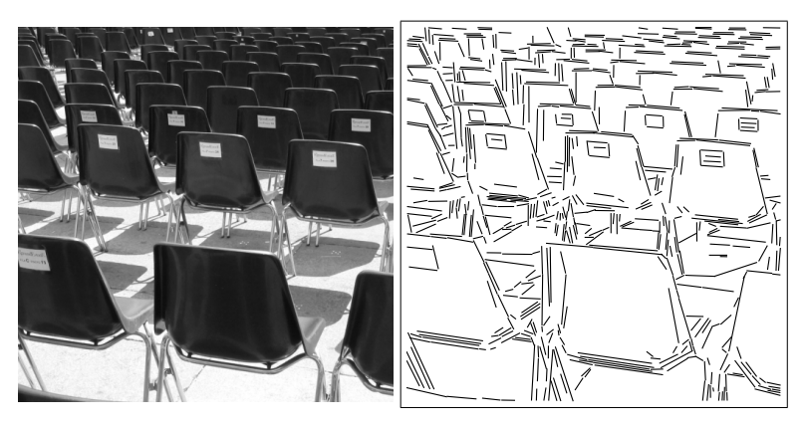
Задача детектирования прямых отрезков
Задача заключается в поиске прямых линий(сегментов) на изображении для его последующего анализа.
Важно, чтобы алгоритм работал достаточно быстро и точно в зависимости от технических возможностей системы
Пример работы одного из решений

Slide 4
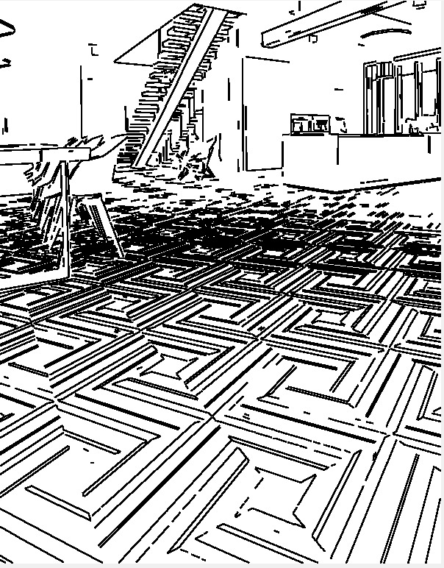
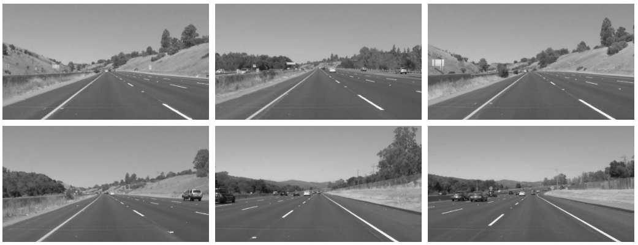
Применение
У LSD алгоритмов достаточно большое применение! Примеры: задача распознавания дорожной разметки, построение 3D моделей пространств, распознавание образов и многое другое.

Slide 5
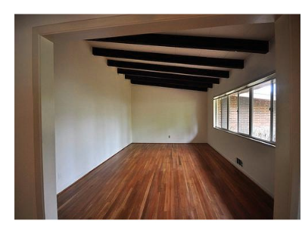
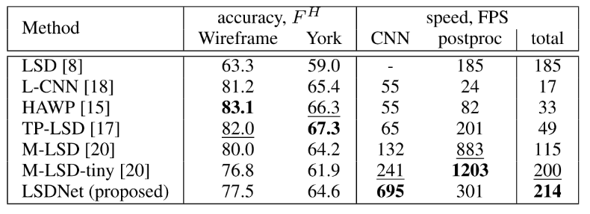
Различные методы
Существует много способов решения LSD- задачи со своей точностью, скоростью и идеей.
Сводная таблица Исходное изображение

Slide 6
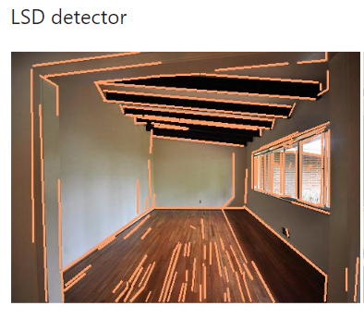
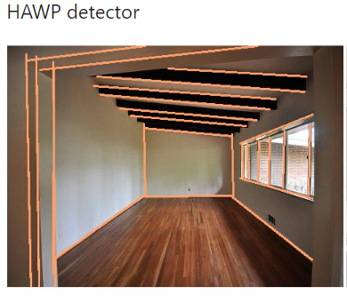
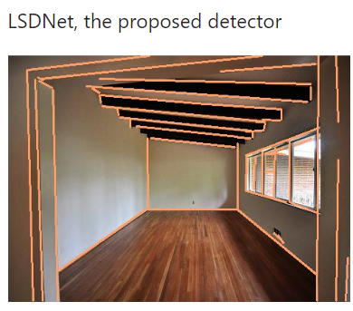
Пример работы разных алгоритмов

Slide 7
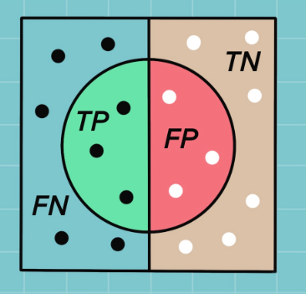
Метрика оценки работоспособности метода
Для оценки предлагаю такую метрику – F-score.
TP (True Positive) – истинно-положительное решение. Обьект обнаружен.
TN (True Negative) – истинно-отрицательное решение. Мы не стали детектировать объект, который не является искомым.
FP (False Positive) – ложно-положительное решение. Мы определили другой объект, как искомый.
FN (False Negative) – ложно-отрицательное решение. Мы не стали детектировать объект, но он оказался искомым.
Precision (точность) – насколько хорошо мы находим цель, не “переплачивая” за это ненужными False срабатываниями.
Recall (полнота) – как правильно мы обнаружим все True examples.

Slide 8
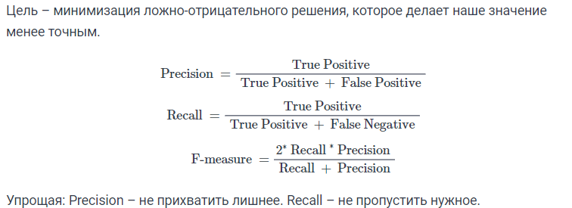
Как считать?
F-measure – это некоторый баланс между точностью и полнотой(Это и есть наша итоговая метрика)

Slide 9
Описание метода
Сам метод состоит из нескольких этапов
Масштабирование изображения
Вычисление градиентов
Сортировка по модулю градиента
Откидывание градиентов ниже порогового
Наращивание “line-support region”
Аппроксимация прямоугольником
Подсчет ложных срабатываний(NFA)
Работа с плотностью опорных точек(Расчет + уплотнение)
Правки прямоугольника и перерасчет

Slide 10
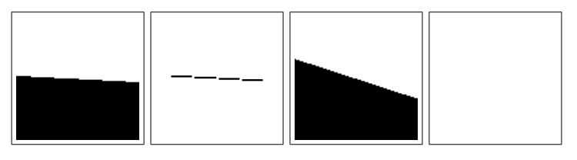
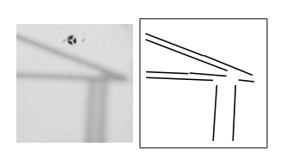
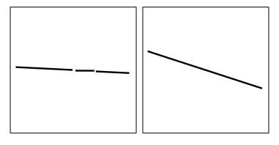
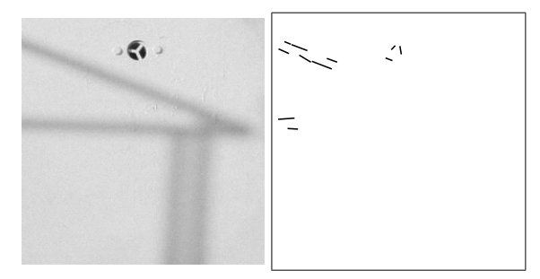
1. Масштабирование изображения
Масштабирование изображения используется для решения «проблемы лестницы» и небольшого увеличения контрастности
Коэффициент масштабирования S подбирается вручную и заложен авторами равным 0,8(То есть каждая сторона уменьшается в 0,8 раз, а само изображение в 0,64 раза)

Slide 11
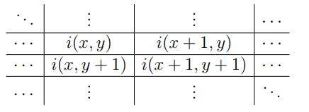
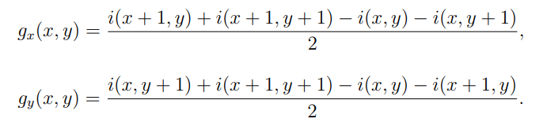


2. Вычисление градиентов
Для каждого пикселя вычисляется градиент по 2х2 маске
Вычисляется модуль градиента, его угол поворота и компоненты по х и y

Slide 12

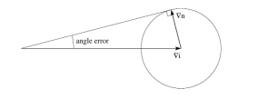

3. Псевдосортировка 4.Откидывание градиентов
Далее алгоритм находит максимальное значение градиента и делит этот интервал на 1024 части(линейно). Теперь вместо каждого значения градиента стоит число от 0 до 1023
В LSD рассматриваются только пиксели с величиной градиента больше ρ. Предполагая, что градиент состоит из изображения и ошибки квантования делаем оценку на градиент.

Slide 13
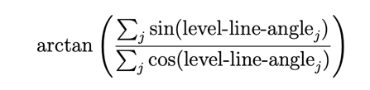
5. Наращивание “Line-support region”
Берем пиксель с наибольшим значением модуля. Угол LSR = LLA пикселя
Включаем соседний пиксель в LSR, если его угол отличается меньше чем на угол 𝜏 (допустимое отклонение), то пиксель добавляется в LSR.
Далее угол LSR пересчитывается, если пиксель добавлен в LSR. Новое значение:
Все это длится до тех пор, пока на некоторой итерации добавление новых пикселей не прекратится

Slide 14
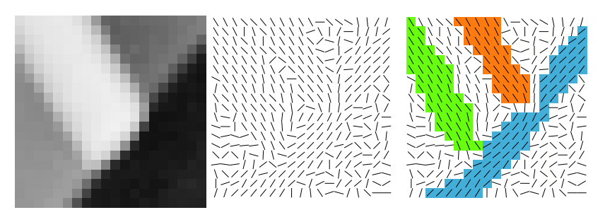
Промежуточный результат:
Теперь начинается самое интересное – обработка областей)

Slide 15
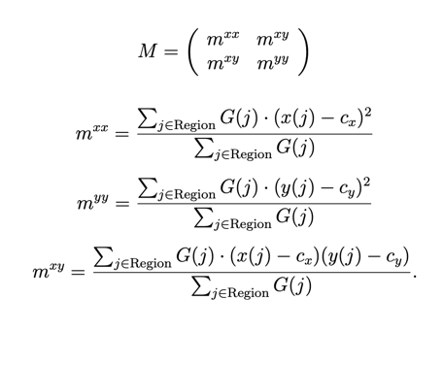
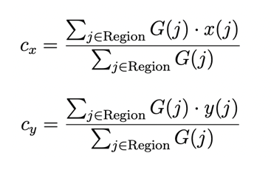
6. Аппроксимация прямоугольником
Представим LSR в виде твердого тела. Масса точки – длина градиента.
Тогда посчитаем главный тензор инерции и найдем главную ось соответствующую наименьшему собственному значению

Slide 16
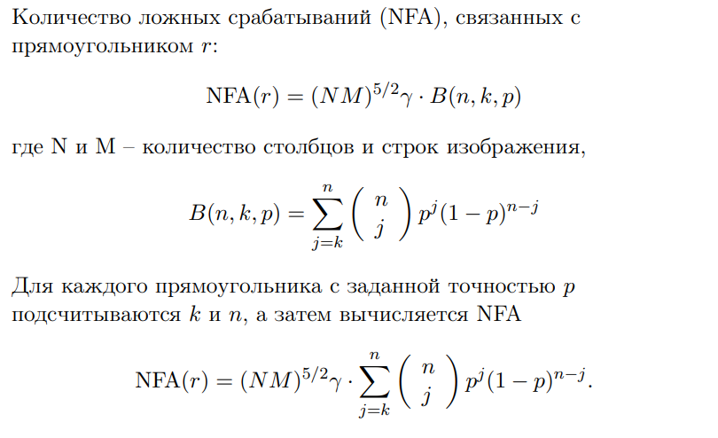
7. Подсчет ложных срабатываний
Теперь необходимо провалидировать полученную область. Для этого используется метрика подсчета ложных срабатываний. По сути это есть оценка хвоста «шумовых» пикселей(что они попадут в область допуска)

Slide 17
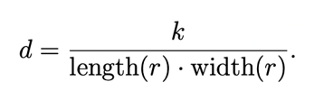
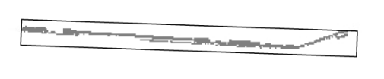
8. Работа с плотностью точек
Возможна ситуация, что прямые образуют тупой угол между собой, что может вызвать ошибки при детектировании. Пример: «хоккейная клюшка». Для решения этой проблемы пытаются разделить области пикселей на разные и затем отдельно проводить детектирование. Это делают с помощью уменьшения допустимого угла отклонения и делением прямоугольника на части
Для оценки используется параметр плотности d:

Slide 18

9. Правки прямоугольника и перерасчет
Надежда умирает последней! Процедура улучшения прямоугольника с помощью LSD состоит из следующих шагов:
1 более высокая точность
2 уменьшить ширину
3 уменьшить одну сторону прямоугольника
4 уменьшить другую сторону прямоугольника
5 еще более высокую точность
Если найден значимый прямоугольник (NFA ≤ ε), процедура улучшения остановится после шага, на котором он был найден.

Slide 19
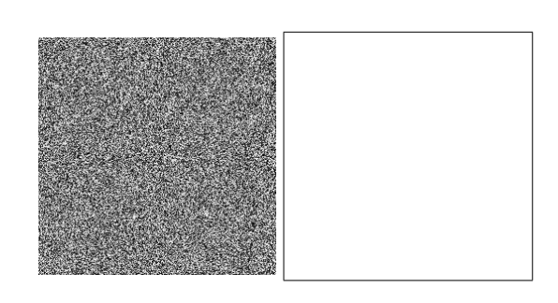
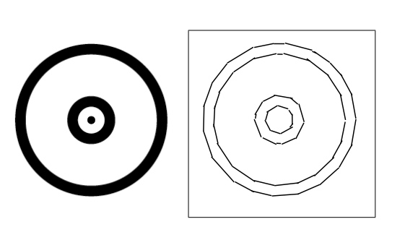

Результаты

Slide 20
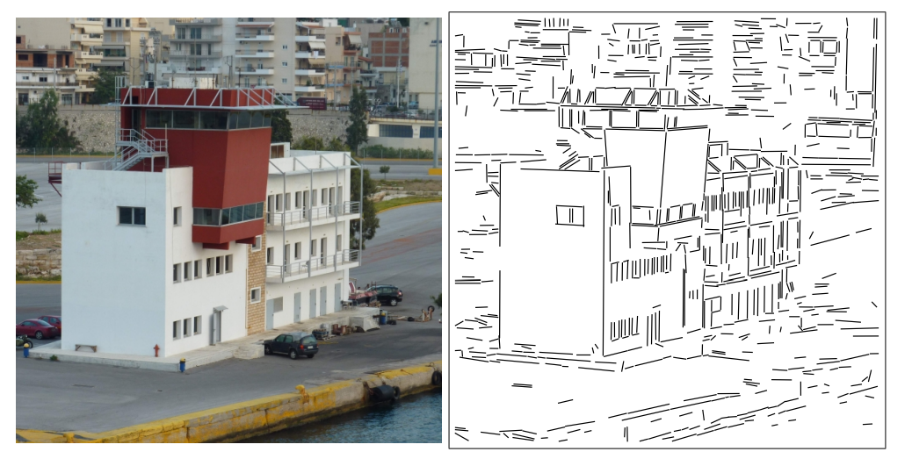
Результаты

Slide 21
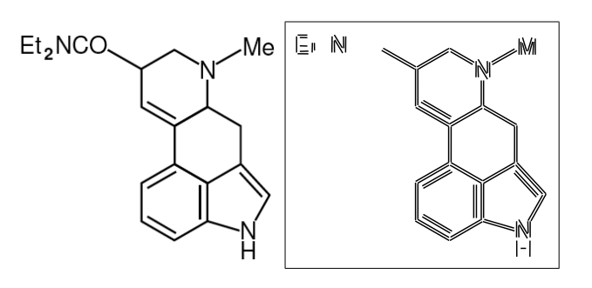
Результаты

Slide 22
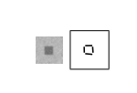
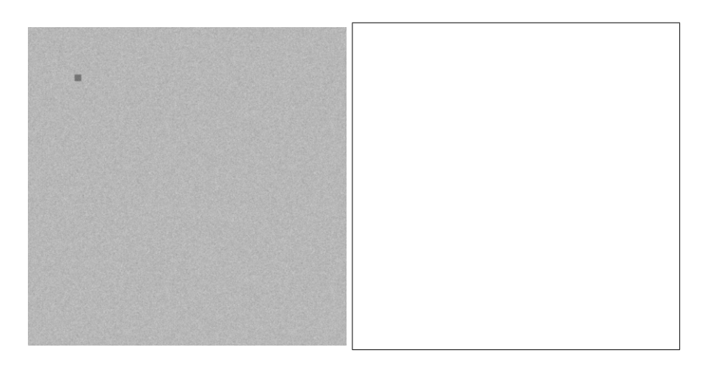
Слабые и сильные стороны
У алгоритма существуют преимущества и недостатки:
Преимущества: Высокая скорость (линейность алгоритма), возможность настроить параметры под задачу, точность около 65%
Недостатки: Наследует проблемы сжатия изображений и вычисления «gray-level-а», результат зависит от размера изображения…

Slide 23
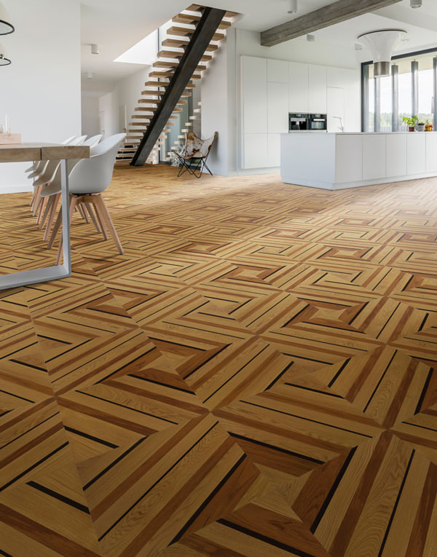
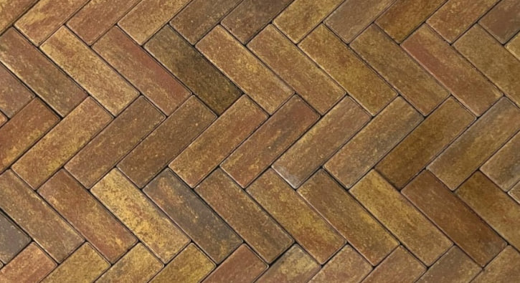
Запуск на локальной машине

Slide 24
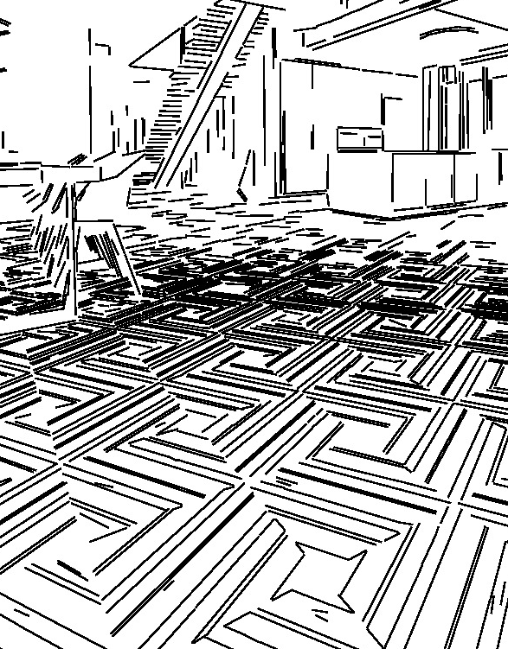
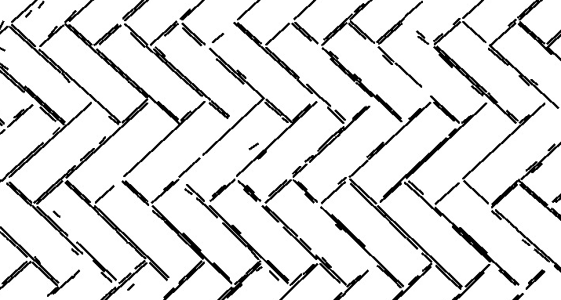
Запуск на локальной машине

Slide 25

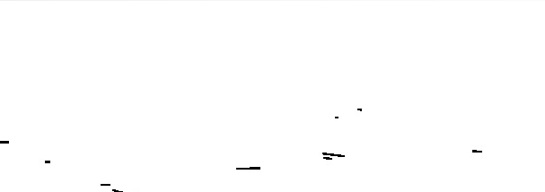

Slide 26
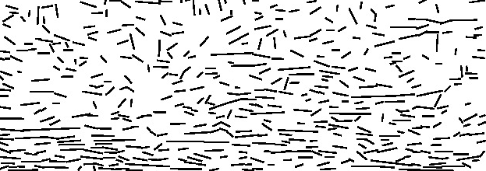
Подкрутил параметр отвечающий за модуль вектора – уменьшил порог

Slide 27
Нейросетевое решение
Надо его сделать))) Я(Мы) пытался, контейнер собирался 2 раза по 1 часу, ничего не вышло ☹ Но идею я понял.

Slide 28
Источники
http://www.ipol.im/pub/art/2012/gjmr-lsd/article.pdf
https://github.com/iitpvisionlab/LSDNet
https://arxiv.org/pdf/2209.04642.pdf
https://proglib.io/p/chto-takoe-f-score-i-dlya-chego-on-ispolzuetsya-2022-02-14
GitHub: Чтобы посмотреть, другие результаты
KasiukVadim/LSD_IITP_INTERVIEW

Slide 29
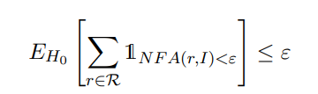
Важное замечание! Теорема
Где E – математическое ожидание, 1 – индикаторная функция, R – множество рассматриваемых прямоугольников, I – случайное изображение на H0. Теорема утверждает, что среднее число ε-значащих прямоугольников в модели a contrario H0 меньше ε. Таким образом, количество обнаружений на шуме контролируется ε, и его можно сделать сколь угодно малым. Другими словами, это показывает, что LSD удовлетворяет принципу Гельмгольца.

Slide 30
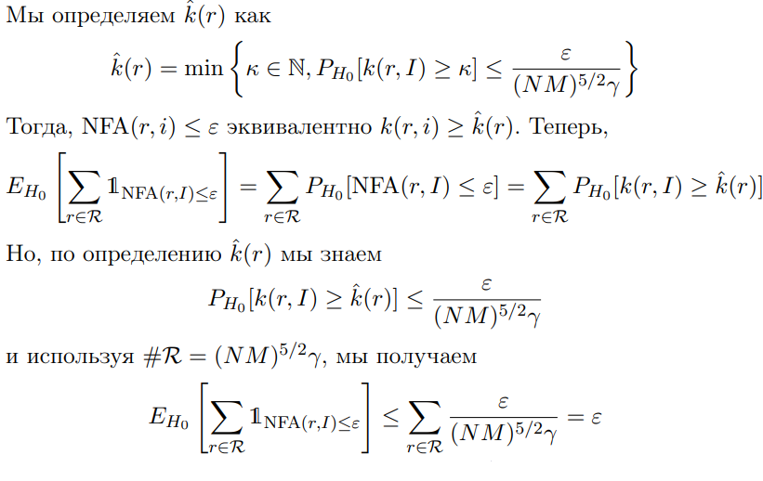
Доказательство теоремы

